Slide 1
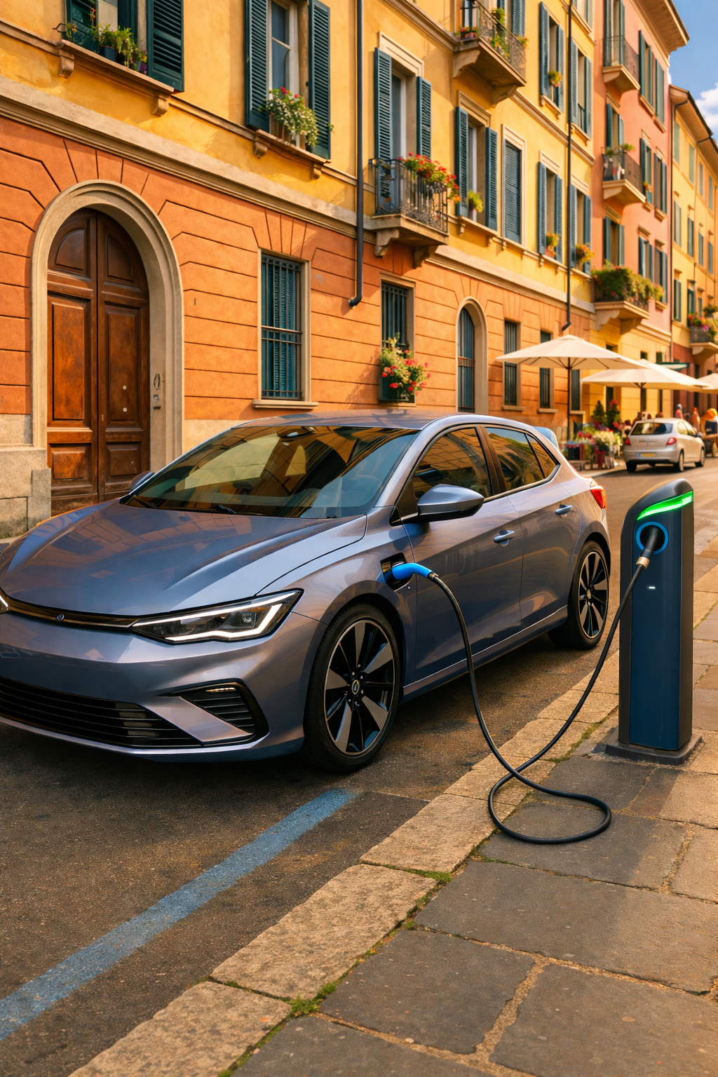
Percezioni e consapevolezza dell’auto elettrica in Italia
Un’indagine AI-assisted sulle barriere, le motivazioni e i vissuti degli automobilisti

Slide 2

Metodologia della ricerca
Un approccio multilivello quantitativo-qualitativo con AI-assisted analysis
L’analisi integra dati quantitativi e qualitativi con un approccio innovativo supportato dall’Intelligenza Artificiale, con l’obiettivo di comprendere in profondità come si formano le percezioni/consapevolezze verso l’auto elettrica in due pubblici distinti: chi non possiede un veicolo elettrico e chi invece lo utilizza già nella quotidianità.
Misurazione delle percezioni
Analisi delle leve (processo a due fasi)
AI-assisted qualitative analysis
Scala Likert a 7 punti (standard nella letteratura sui processi di adozione tecnologica)
Fase 1: Selection da lista predefinita + possibilità di aggiungere nuove leve (campo libero)
Normalizzazione linguistica dei testi (coerenza e rimozione ridondanze)
Riorganizzazione in 3 aree concettuali: accordo elevato (presenza barriera) / neutrale / disaccordo (assenza ostacolo)
Fase 2: Ranking personale solo delle leve selezionate (da massima a minima priorità)
Modelli di linguaggio avanzati per individuare pattern ricorrenti
Evita risposte forzate su leve non rilevanti
Raggruppamento opinioni in temi omogenei e rilevazione sfumature
Lettura omogenea delle dimensioni: economiche, tecniche, infrastrutturali, emotive, di fiducia, informative
Le voci non selezionate manifestano interesse marginale, non errore di compilazione
Supervisione umana per ridurre bias interpretativi
Classificazione rapida, rigorosa e valorizzazione risposte aperte
Confronto trasversale tra tipologie di barriere
LETTURA MULTILIVELLO
Le metriche quantitative delineano estensione e intensità delle barriere, mentre l'analisi qualitativa permette di comprenderne la dimensione soggettiva ed esperienziale. L'approccio rigoroso e innovativo offre una visione completa del processo decisionale degli utenti e costituisce un contributo rilevante per interpretare la complessità della transizione verso l’auto elettrica.

Slide 3
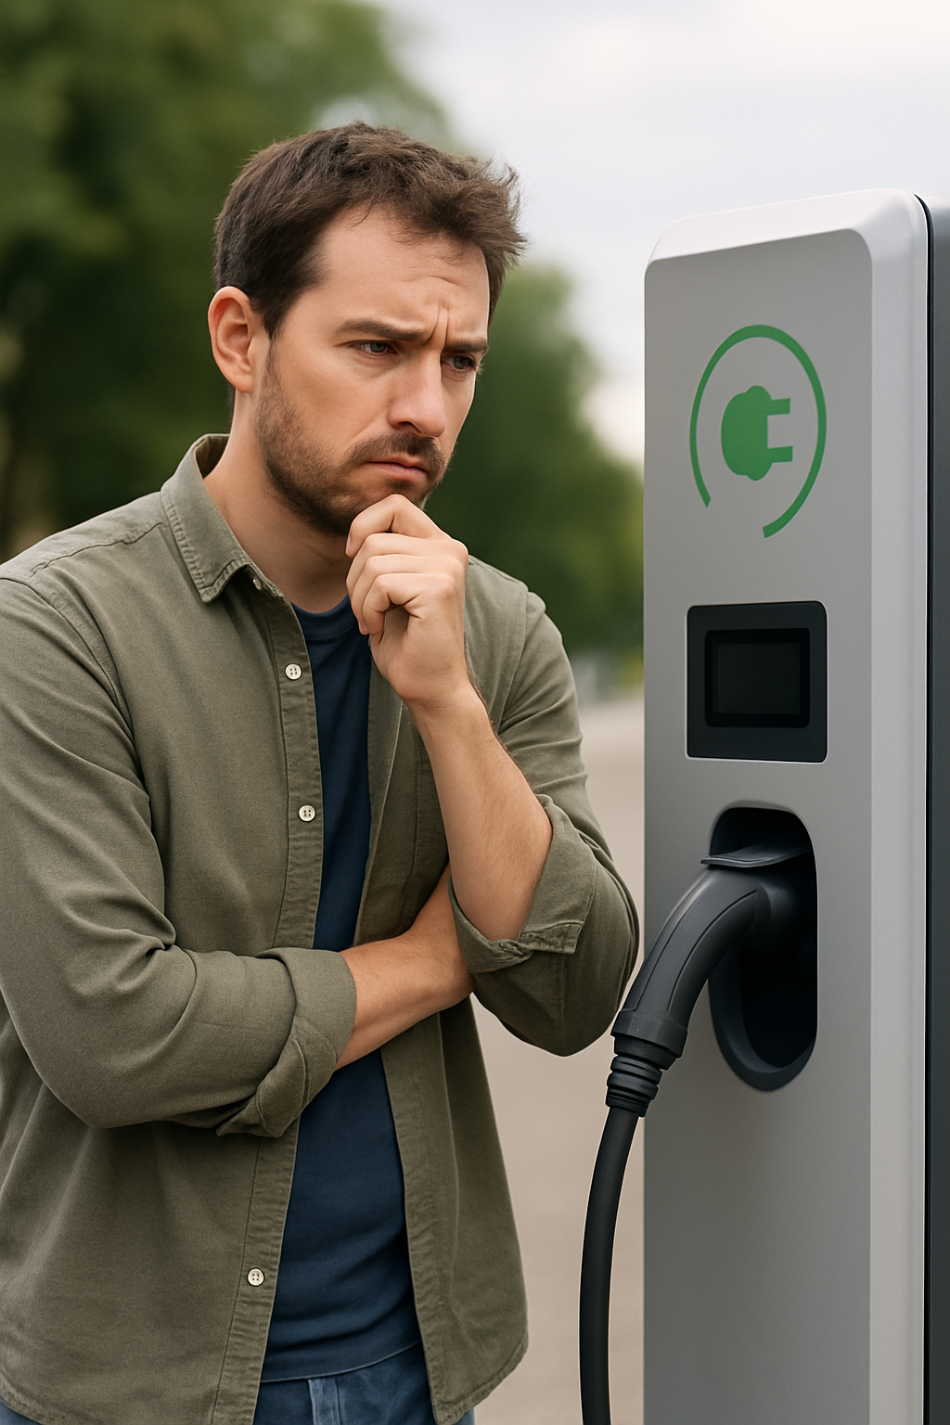
Lo sguardo di chi non ha ancora scelto l’elettrico
Le convinzioni, i dubbi e i fattori che frenano la transizione tra gli automobilisti non elettrici.

Slide 4
Chi ha partecipato
Il campione analizzato presenta una distribuzione equilibrata e rappresentativa di un pubblico adulto con pieno accesso alla mobilità privata.
70%
50%
59%
Età centrale della vita lavorativa
Genere
Reddito familiare
Tra 25 e 44 anni. Il 21% dei rispondenti tra 45 e 64 anni.
Campione bilanciato tra uomini (50.5%) e donne (48.5%).
Inferiore a 35.000€ annui, forte sensibilità ai costi
Distribuzione geografica uniforme
Contesto abitativo
Nord-Ovest: 26.5%
Centro urbano: 54.4%
Nord-Est: 20.6%
Periferia: 29.9%
Centro: 18.6%
Area rurale: 15.7%
Sud: 22.5%
L'elevata presenza urbana è cruciale per comprendere l'accesso alla ricarica privata.
Isole: 11.8%
Il livello di istruzione è mediamente alto: il 65.7% possiede almeno una laurea triennale, indicando un pubblico informato e capace di valutazioni critiche sui temi tecnologici e ambientali.

Slide 5


Le abitudini di mobilità
Modalità di possesso
Alimentazione attuale
60.8% possiede auto privata; 33.3% usa auto familiare.
Parco auto termico: 67.2% benzina, 21.6% diesel. Ibride marginali (6.9% HEV non ricaricabili, 4.4% mild hybrid).
90%
44%
Percorrenze quotidiane
Nessuna ricarica domestica
Meno di 30 km al giorno
Impossibilità di installare prese
Il 90% percorre meno di 30 km/giorno, compatibile con EV, ma le barriere percepite rimangono alte.
Ricarica sul lavoro
Considerazione precedente
Il 41.2% non ha accesso alla ricarica in ambito lavorativo.
Solo il 9.8% ha considerato attivamente l'acquisto di un'elettrica; il 57.4% lo ha fatto superficialmente.

Slide 6
Come i costi vengono percepiti: il ruolo del prezzo nell’adozione dell’auto elettrica
Gli aspetti economici rappresentano il blocco più forte di resistenze verso l'acquisto di un'auto elettrica. Le principali preoccupazioni riguardano il prezzo d'acquisto, l'incertezza sul valore futuro del veicolo e la difficoltà nel valutare i costi complessivi di gestione.
72%
59%
Prezzo troppo alto
Incentivi insufficienti
La barriera economica dominante
Non compensano il costo d'acquisto
55%
45%
Costi poco chiari
Valore di rivendita
Incertezza su gestione complessiva
Timore di rapido deprezzamento
Il prezzo: barriera importante
Incertezza informativa
Più di 7 rispondenti su 10 percepiscono il prezzo come eccessivo rispetto alle auto tradizionali. Il 26% assegna il punteggio massimo di preoccupazione. Tuttavia, quasi 3 persone su 10 non lo considerano un ostacolo decisivo.
Le percezioni riflettono soprattutto un bisogno di maggiore chiarezza su incentivi, costi operativi e valore residuo. Questo suggerisce che la barriera è informativa e contestuale, non un rifiuto generalizzato dell’elettrico.

Slide 7





Le percezioni tecnologiche: autonomia, ricarica e durata nel tempo
Le preoccupazioni tecnologiche mostrano una doppia dinamica: autonomia e tempi di ricarica sono moderate, mentre durata della batteria e prestazioni in condizioni difficili risultano molto elevate.
Autonomia reale
Tempi di ricarica
La maggioranza (53.9%) non vede l'autonomia come barriera critica, coerente con percorrenze quotidiane sotto i 30 km. Solo il 27% la percepisce come limite decisivo.
Il 46.6% considera i tempi troppo lunghi. Il problema non è solo "quanto impiega" ma dove e quando ricaricare, specialmente senza accesso domestico o lavorativo.
Durata della batteria
Prestazioni reali
La preoccupazione tecnologica più forte: 67.1% in area alta. Quasi 7 su 10 temono il degrado nel tempo e i costi di sostituzione.
Il 63.7% ha dubbi sul funzionamento in condizioni difficili (freddo, viaggi lunghi, carichi). La preoccupazione "simbolica" del viaggio lungo rimane un forte ostacolo psicologico.
Il paradosso dell'autonomia: Anche se la maggior parte percorre pochi km quotidianamente, la preoccupazione per i viaggi lunghi resta una barriera psicologica determinante.

Slide 8





Percezioni sull’accessibilità alla ricarica: casa, lavoro e territori
La percezione sulla disponibilità di punti di ricarica emerge come uno dei fattori più critici. Le preoccupazioni infrastrutturali sono spesso superiori sia alle barriere tecnologiche sia a quelle emotive.
Poche colonnine in zona
Rete autostradale inadeguata
Colonnine occupate o guaste
Il 58.4% percepisce una reale difficoltà a trovare colonnine nella propria area. Il problema è trasversale a tutte le macro-aree italiane.
Il 58.3% ritiene la rete in autostrada insufficiente. È una delle barriere più forti, legata all'importanza simbolica del "viaggio fuori città" nell'automobilista italiano. Anche chi percorre pochi km al giorno vuole la certezza di poter viaggiare senza limiti.
Il 35.8% ritiene che colonnine occupate o non funzionanti rappresentino un ostacolo concreto, mentre un altro 35.8% non condivide questa preoccupazione.
Impossibilità di ricarica privata
Ricarica sul lavoro
Il 50% considera l'assenza di wallbox una barriera significativa. Il 25.5% assegna il massimo punteggio, indicando impossibilità strutturale o condominiale.
Il 57.3% considera la mancanza di ricarica lavorativa una barriera significativa. Solo il 15% ha punti disponibili in azienda, e il 41.2% dichiara che non potranno mai essere installati. Si tratta di una barriera strutturale, non una semplice preferenza.

Slide 9
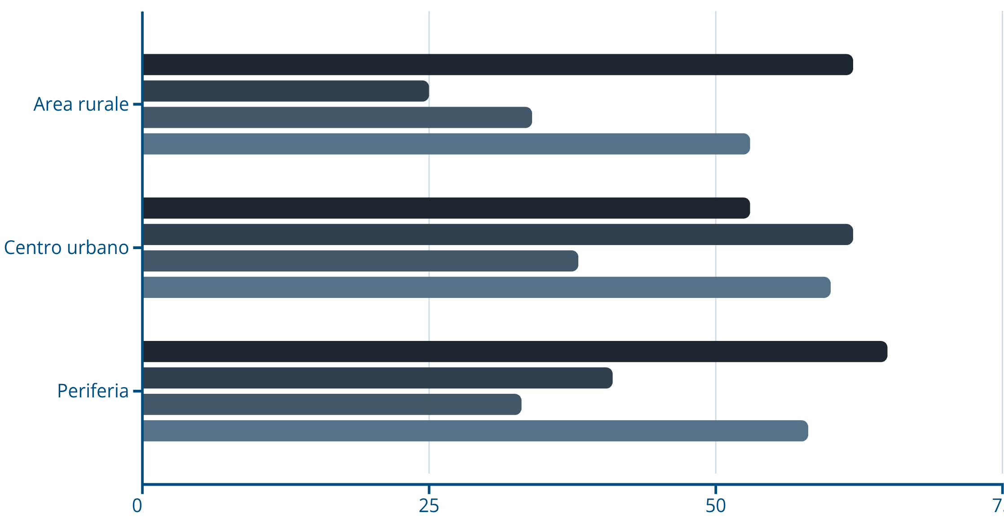
Percezioni della rete di ricarica nei diversi contesti abitativi
L'analisi delle percezioni legate all'infrastruttura di ricarica, osservata attraverso il prisma del contesto abitativo, evidenzia come la realtà quotidiana della mobilità elettrica cambi sensibilmente tra aree rurali, centri urbani e periferie.
Aree rurali: percezioni polarizzate
Solo 25% impossibilitato a installare wallbox domestica (spazi disponibili). Ma 62% lamenta scarsità di colonnine pubbliche. Giudizi più frammentati.
Centri urbani: il problema condominiale
Oltre il 62% non può installare ricarica privata (edifici condominiali). Disponibilità colonnine pubbliche migliore, ma ancora insufficiente (53%).
Periferie: il paradosso urbano
L'area più critica per scarsità di colonnine (65%). Infrastruttura concentrata nei centri, periferie scoperte. Criticità intermedia per ricarica domestica (41%).
Poche colonnine in zona (%)
Colonnine non funzionanti/occupate (%)
Impossibilità ricarica domestica (%)
Rete autostradale inadeguata (%)

Slide 10


Le percezioni emotive: esperienza di guida e identità personale
Le barriere emotive, legate al piacere di guida e all'identità personale, sono meno rilevanti rispetto a quelle economiche, tecnologiche e infrastrutturali.
78%
82%
82%
82%
Guida non meno emozionante
Immagine personale
Rumore termico non manca
Non sembra fredda
Bassa preoccupazione sull'esperienza
L'elettrico non contrasta con l'identità
Il "sound" non è un driver fondamentale
Non percepita come impersonale
Contrariamente allo stereotipo, l'esperienza di guida elettrica non è percepita come inferiore o priva di carattere.

Slide 11
Percezioni di fiducia e familiarità tra tecnologie tradizionali ed elettrico
Le barriere psicologiche riguardano la fiducia nelle tecnologie consolidate, la disponibilità al cambiamento e la percezione dell'elettrico come tecnologia "non matura". Rappresentano un ostacolo di livello intermedio.
1
2
Fiducia nella tecnologia termica
Cambiamento di abitudini
La preferenza psicologica per il termico riguarda una minoranza (28%), mentre più della metà (53.4%) non esprime un forte legame con le tecnologie tradizionali.
Il 57.8% non percepisce il passaggio dalla pompa alla ricarica come grande ostacolo. Solo il 23.1%, al contrario, dichiara elevata resistenza al cambiamento di routine.
3
4
Tecnologia sperimentale
Mancanza di social proof
La barriera più forte: 38.2% ritiene l'elettrico non ancora "maturo". Indica bassa fiducia sistemica che si riflette sulla propensione all'acquisto e la percezione di rischio.
Il 25% ammette che l'assenza di esempi nel proprio network riduce la fiducia. Riflette un chiaro effetto "social proof".

Slide 12


Percezioni sull’impatto ambientale e sulla filiera dell’elettrico
Le barriere ambientali riguardano la percezione dell'effettiva sostenibilità lungo l'intero ciclo di vita. Emerge una generale diffidenza: molti ritengono che l'elettrico non sia così "green" come comunicato.
Produzione batterie
Spostamento emissioni
Al netto di coloro che assumono una posizione neutrale, il campione si divide a metà: 40.2% mostra forte diffidenza verso l'impatto ambientale della produzione delle batterie, mentre 39.2% non lo ritiene un ostacolo.
Il 36.3% pensa che l'elettrico redistribuisca le emissioni lungo la filiera (centrali elettriche) senza ridurle realmente.
Smaltimento batterie: la preoccupazione maggiore
Filiera poco trasparente
Il 56.3% manifesta forti preoccupazioni sullo smaltimento, percepito come oscuro, problematico e potenzialmente inquinante. È la barriera ambientale più forte, di natura sia ambientale sia psicologica sia informativa.
Il 56.4% non ha informazioni chiare su provenienza delle materie prime, condizioni estrattive, sostenibilità della filiera e impatti sociali (cobalto, litio, nickel). Questa mancanza alimenta sfiducia.

Slide 13
Le percezioni informative: chiarezza, confrontabilità e supporto al consumatore
Le barriere informative rappresentano uno dei punti critici più forti. Gli utenti non percepiscono il mondo dell'elettrico come chiaro, trasparente o semplice: dai costi agli incentivi, fino ai dati tecnici, la comunicazione è frammentata e poco accessibile.
1
Informazioni su costi e incentivi confuse
2
Difficoltà nel confronto tra modelli
Il 45.6% ritiene difficoltoso orientarsi tra bonus statali e regionali, regole di accesso, limiti ISEE e modalità di richiesta.
Il 42.2% percepisce i dati tecnici come non comparabili a causa di cicli di omologazione diversi (WLTP vs reale) e differenze nelle tecnologie di ricarica.
3
Ruolo dei concessionari
4
Richiesta di strumenti personalizzati
Il 32.4% ritiene che i concessionari non spieghino bene vantaggi e limiti. Si evidenzia un differenziale di preparazione sul termico maggiore di quello sull’elettrico.
La barriera più forte: 57.9% desidera simulatori chiari per capire se l'elettrico è adatto al proprio stile di vita (autonomia reale, costi annuali, km giornalieri).

Slide 14


Propensione all’acquisto: percezioni e condizioni necessarie
I dati sull'intenzione di acquisto rivelano che il mercato potenziale è ancora molto freddo, con la stragrande maggioranza che non prevede di passare all'elettrico nel breve periodo.
71%
Non prevede un acquisto nei prossimi 3 anni
Distanza appare dovuta principalmente a prezzo, infrastruttura e garanzie, non a ostilità
22,6%
La sceglierebbero domani
In caso di acquisto immediato con condizioni favorevoli
Questa è una delle evidenze più forti dell'intero dataset. Il 22.6%, dichiarando un'elevata probabilità di scegliere un’auto elettrica, rappresenta una quota significativa di “early movers”.

Slide 15
Dalle barriere alle soluzioni: come far decollare l'elettrico
Cosa serve davvero per sbloccare il mercato?

Slide 16




Quattro leve per sbloccare il mercato: ma il prezzo domina su tutte
Dopo aver analizzato le barriere, emerge una chiara gerarchia di interventi potenzialmente decisivi. Il prezzo domina come driver assoluto, seguito da leve che riducono il rischio economico e migliorano l'accesso all'infrastruttura.
Prezzo d'acquisto più basso
Garanzia batteria 8–10 anni
Rete di ricarica capillare e affidabile
Il 55.4% lo colloca al primo posto, con ulteriori 9.8% come seconda priorità e 6.4% come terza. È la leva dominante in modo schiacciante, coerente con il reddito del campione e la percezione di costo eccessivo.
L'8.8% la indica come priorità massima, il 24.5% come seconda e il 19.1% come terza. Riduce il rischio percepito legato alla durata e ai costi di sostituzione. Fondamentale per la fiducia tecnologica.
Il 12.7% la indica come priorità 1, il 15.2% come seconda e il 14.2% come terza. Leva strutturale significativa: l'utente chiede una rete che funzioni, sia prevedibile e non costringa a pianificazioni rigide.
Incentivi più accessibili e stabili
Solo il 4.4% come priorità massima, ma il 24.0% come seconda e il 10.8% come terza. Non determinanti in sé, ma elemento di contorno necessario. La stabilità, più che l'importo, è il punto cruciale.
Il messaggio è diretto: Senza una riduzione immediatamente percepibile del prezzo, tutte le altre leve rischiano di rimanere accessorie. Il prezzo non è negoziabile come priorità.

Slide 17
Le leve che non bastano: nice to have, ma non game changer
Oltre alle priorità assolute, emergono leve complementari che interessano segmenti specifici o agiscono su barriere particolari.
Gestione consumi invernali
Assistenza stradale dedicata
Trasparenza su sostenibilità filiera
Distribuzione ampia senza picchi. Importante per chi vive in aree fredde o effettua viaggi lunghi, ma non priorità di massa quanto prezzo e rete.
Percepita come rassicurante per la paura di "restare a piedi", ma non compensa le criticità infrastrutturali. Tutela aggiuntiva, non leva abilitante.
Importante per un sotto-segmento più sensibile ai temi ESG, soprattutto tra i profili istruiti, ma non sposta da sola la propensione all'acquisto.
Servizi accessori marginali
Funzionalità digitali e formati veicolo
Prova gratuita a lungo termine, abbonamenti all inclusive, buy-back con valore residuo garantito. Potenzialmente interessanti per nicchie specifiche, ma non spostano le decisioni in modo significativo.
Aggiornamenti OTA, integrazione V2H/V2G, specifici formati di veicolo (SUV, citycar, 4x4, capacità di traino): l'elevatissimo numero di risposte mancanti indica che la maggior parte degli utenti non considera questi elementi come fattori pertinenti o utili nelle proprie valutazioni.

Slide 18


Voci degli utenti: cosa servirebbe davvero per convincerli
Le risposte aperte confermano e amplificano i risultati quantitativi, rivelando le priorità con straordinaria chiarezza. Tre macro-temi dominano in modo ossessivo: prezzo, infrastruttura e prestazioni della batteria.
"Costo accessibile, prezzo più basso, prezzi come le auto normali. Dovrebbe essere più conveniente a 360 gradi di un'auto a GPL. Prezzo di 10.000€ per una utilitaria elettrica come la Panda."
"Rete capillare di ricarica al pari dei distributori. Colonnine facilmente reperibili e funzionanti, dovunque, non solo in centro città. Vedere tante colonne di ricarica anche nelle periferie. Avere la disponibilità di caricare a casa."
"Autonomia reale superiore ai 500km, durata batteria oltre 800 km. Garanzia di durata, almeno una sostituzione compresa. Longevità della batteria, possibilità di far viaggi lunghi senza stress. Batteria sostituibile in 10 minuti."
Prezzo e convenienza
Infrastruttura e certezza
Batteria e autonomia
Il lessico è estremamente ricorrente e ossessivo: "prezzo", "costo", "conveniente", "risparmio". Molte risposte sono monocausali o combinano prezzo con un altro aspetto. Il prezzo non è solo una leva, ma la condizione minima di razionalità dell'upgrade.
Capillarità, affidabilità, accesso domestico. Il linguaggio è estremamente concreto e confronta sempre con la rete carburanti tradizionale. L'elettrico diventa accettabile quando la gestione quotidiana cessa di essere percepita come complicata o incerta.
Prestazioni prevedibili, stabili e protette. Non solo capacità, ma serenità d'uso e protezione del rischio. La batteria diventa il cuore del compromesso tra innovazione e rischio.
"Durata maggiore, garanzia a lungo termine"
"Eliminazione differenze di range massimo"
"Al netto di scontistiche e incentivi"
"Colonnine al pari dei distributori"
"Sicurezza di non restare a piedi"
"Accessibile all'impiegato medio"
"Rete ultra-veloce (5-10 minuti) onnipresente"
“Un’autonomia reale più alta"
"Costi mensili inferiori a benzina/diesel"
"Tante colonne, non 3 o 4, ma tante"
"Risparmio dell'80% rispetto a motore termico"
"Wallbox o torretta di ricarica a casa compresa nel prezzo"

Slide 19
Diversi profili percettivi: da chi richiede di più a chi è meno interessato
Oltre alle priorità mainstream, emergono nicchie esigenti e un segmento strutturalmente distante dall'elettrico.
Ambientalisti esigenti
Una parte piccola ma consapevole richiede: "Basi scientifiche sulla tutela ambientale", "batterie ecologiche", "chiara differenza nell'impatto", "ciclo completo sostenibile". Serve coerenza sistemica verificabile, altrimenti preferiscono termico usato.
Pragmatici della sicurezza
Un gruppo che non rifiuta l’elettrico, ma non si sente ancora nelle condizioni di poterlo scegliere in modo sereno. Prima di valutare l’acquisto, cercano conferme, esempi reali e qualcuno di affidabile che "validi" la scelta, come suggeriscono frasi ricorrenti quali "bisogna informarsi bene", "non ho ragionato a sufficienza" e "che qualcuno di cui mi fido mi parlasse bene".
Non-coinvolti
Gruppo non trascurabile: "Al momento non c'è niente che mi spingerebbe", "non mi interessa", "ora come ora nessuno", "non ci ho mai pensato". Strutturalmente distanti, servono cambi normativi forti o contesto drastico.

Slide 20







Dalla diagnosi alla cura: le tre aree di intervento decisive
L'analisi rivela tre aree di intervento prioritarie che, se affrontate congiuntamente, potrebbero sbloccare significativamente il mercato italiano dell'auto elettrica.
2. Infrastruttura abilitante
Rete capillare, affidabile, in autostrada. Serve sia quantità che qualità (colonnine funzionanti). Focus: periferie, Sud, Isole.
1. Riduzione barriera prezzo
Sconto diretto d'acquisto + incentivi stabili e accessibili. Senza questo, tutto il resto è accessorio. Target: rendere l'elettrico comparabile al termico per la classe media.
3. Riduzione del rischio tecnologico
Garanzia batteria 8-10 anni. Riduce il timore di degrado e costi futuri. Agisce su dimensione tecnica ed economica insieme. Fondamentale per fiducia di lungo periodo.
Messaggio chiave: Queste tre leve non sono alternative ma complementari. Devono essere affrontate simultaneamente per creare le condizioni minime di adozione. L'assenza di anche solo una compromette l'efficacia delle altre.

Slide 21
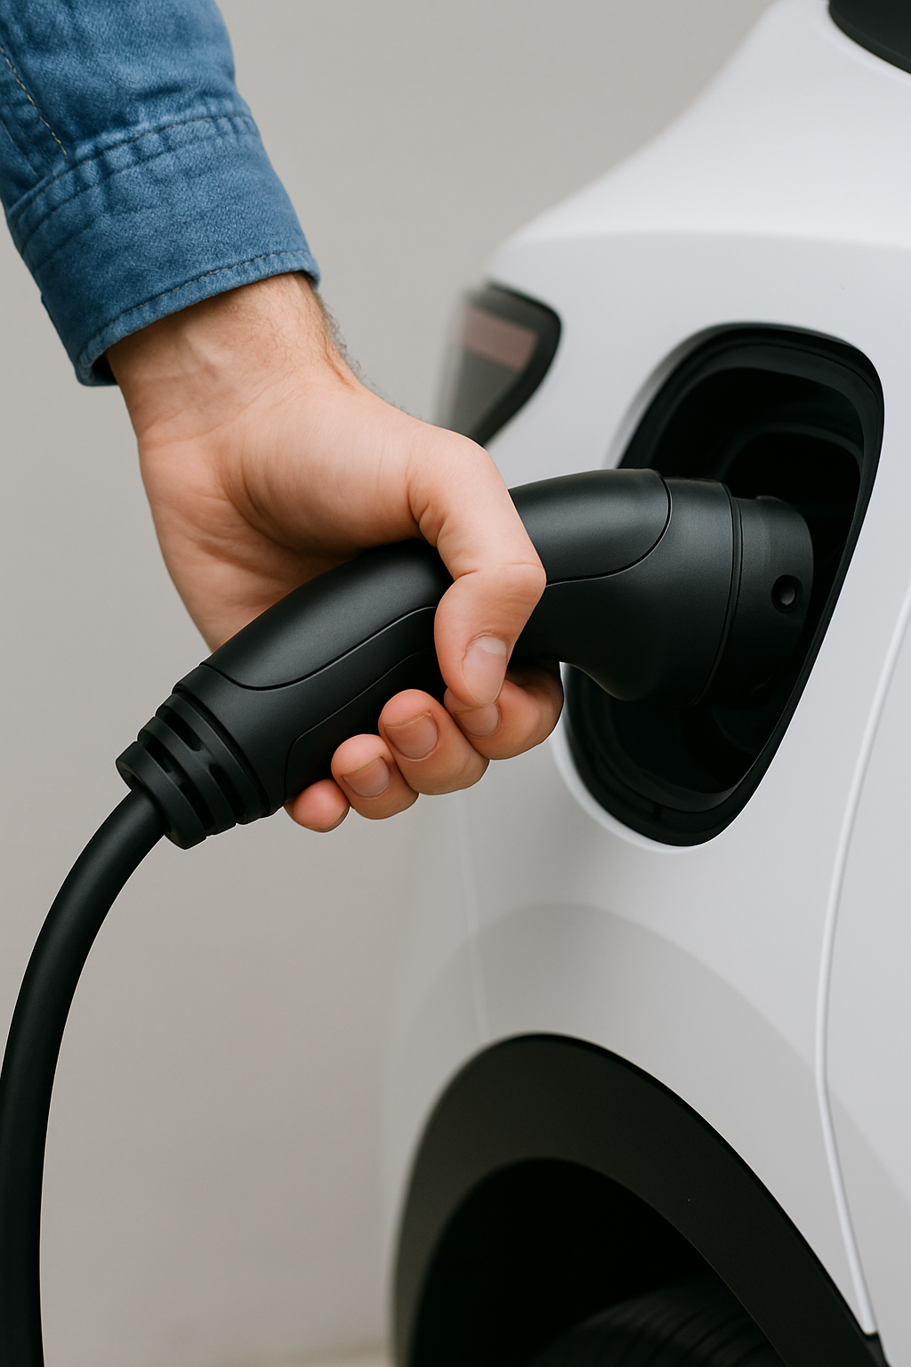
Il punto di vista dei possessori BEV
Cosa pensano davvero i possessori di BEV su costi, ricarica, prestazioni e soddisfazione complessiva.

Slide 22
Chi ha partecipato
Il campione analizzato presenta una distribuzione equilibrata e rappresentativa di un pubblico adulto con pieno accesso alla mobilità privata.
74%
58%
34%
Età tra i 25 e 44 anni.
11% tra 45 e 64 anni
Prevalenza del genere maschile
Reddito 35-60k
Distribuzione concentrata nel Nord Italia
Contesto abitativo
Nord-Ovest: 40.6%
Centro urbano: 59.4%
Nord-Est: 19.8%
Periferia: 27.7%
Centro: 16.8%
Area rurale: 12.9%
Sud: 10.9%
Profilo prevalentemente urbano
Isole: 11.9%
Il livello di istruzione è particolarmente alto: il 78.2% possiede almeno una laurea triennale.

Slide 23
Le abitudini di mobilità
Modalità di possesso
61.4% possiede auto privata; 20.8% usa auto familiare; 8.9% leasing/noleggio lungo termine; 7.9% usa auto aziendale.
85%
38%
Percorrenze quotidiane
Ricarica a casa
Meno di 30 km al giorno
Più di un terzo del campione ha un’infrastruttura di ricarica domestica operativa
Ricarica sul lavoro
Il 36.6% riferisce la presenza di stazioni di ricarica; il 27.7% indica che non esistono ma potrebbero essere installate.

Slide 24
Come vengono vissuti i costi: l’esperienza economica degli utenti BEV
Gli attuali possessori di auto elettriche mostrano una valutazione complessivamente positiva dei costi di gestione e della prevedibilità della ricarica, ma emergono forti incertezze sul valore residuo, mentre gli incentivi restano un driver determinante nella scelta d’acquisto.
50%
60%
Costo in linea con le aspettative
Incentivi importanti per la decisione
La percezione complessiva dei costi è tendenzialmente positiva
Gli incentivi risultano un driver molto forte
56%
29%
Spesa di ricarica prevedibile e gestibile
Dubbi sul valore di rivendita
La ricarica viene vista come economicamente stabile
Il valore residuo è la dimensione economica più incerta e critica
Spesa di ricarica: una componente sotto controllo
La rivendita: il tallone d’Achille della convenienza
Le percezioni negative sono poco più di un quinto (22.7%). L’esperienza quotidiana rafforza la fiducia nell’elettrico, mentre le incertezze si concentrano su dimensioni di mercato meno trasparenti.
Quasi la metà del campione (49.5%) dichiara scarsa chiarezza sul valore di rivendita.

Slide 25
Come le prestazioni vengono vissute: l’elettrico funziona nella quotidianità
Gli utenti BEV valutano molto positivamente autonomia, tempi di ricarica e prestazioni della batteria: per oltre due terzi del campione il veicolo risulta pienamente adeguato agli spostamenti quotidiani e affidabile anche in condizioni più impegnative, con criticità limitate a un piccolo cluster.
Autonomia reale
Tempi di ricarica
L’autonomia è l’aspetto più fortemente positivo tra quelli analizzati: quasi 3 utenti BEV su 4 (74.2%) ritengono che l’autonomia copra perfettamente i loro spostamenti quotidiani. Le risposte negative sono marginali (13%).
La maggioranza assoluta (57.5%) considera i tempi di ricarica pienamente compatibili con le proprie abitudini. Circa il 18% ritiene invece che i tempi siano un potenziale ostacolo.
Durata della batteria
Prestazioni reali
Le prestazioni della batteria sono valutate positivamente dalla maggior parte del campione: 6 utenti su 10 (62.4%) dichiarano che l’auto si comporta quanto atteso in termini di degrado e stagionalità. Le percezioni negative sono contenute (14%).
Anche in condizioni più impegnative, due terzi del campione (68.4%) ritengono che il veicolo si comporti bene. Le valutazioni negative (17%) crescono leggermente rispetto alle dimensioni precedenti, segnalando una sensibilità maggiore alle condizioni estreme.
L’autonomia reale è già un punto di forza, non un limite: Nell’uso reale, la “range anxiety” è molto ridimensionata: l’autonomia percepita come insufficiente è oggi un problema più narrativo che esperienziale.

Slide 26
Come viene vissuta la ricarica: tra solidità domestica e limiti dell’infrastruttura pubblica
L’esperienza di ricarica è positiva soprattutto a casa, mentre la rete pubblica, soprattutto in viaggio e in autostrada, mostra margini di miglioramento: la maggior parte degli utenti la considera utilizzabile, ma meno affidabile e semplice rispetto alla ricarica domestica.
Colonnine disponibili e funzionanti
Ricarica domestica soddisfacente
Quasi la metà del campione (48.5%) percepisce buona disponibilità e funzionamento delle colonnine. Solo 3 utenti su 10 (30.7%) hanno invece difficoltà reali o frequenti.
Il 53.5% degli utenti ritiene che la ricarica domestica soddisfi pienamente le esigenze quotidiane, confermandosi come il canale più affidabile e apprezzato. Tuttavia, un 27.7% esprime una valutazione negativa.
Rete autostradale sufficiente
Pianificazione dei viaggi gestibile
Il 47,5% esprime soddisfazione per la copertura in autostrada, ma circa un terzo (29.7%) segnala criticità, indicando margini di miglioramento soprattutto per i tragitti più lunghi.
Quasi la metà del campione (48.5%) trova la pianificazione tramite app e strumenti digitali ragionevolmente semplice, anche se un cluster significativo (32.7%) la valuta ancora complessa o incerta.

Slide 27
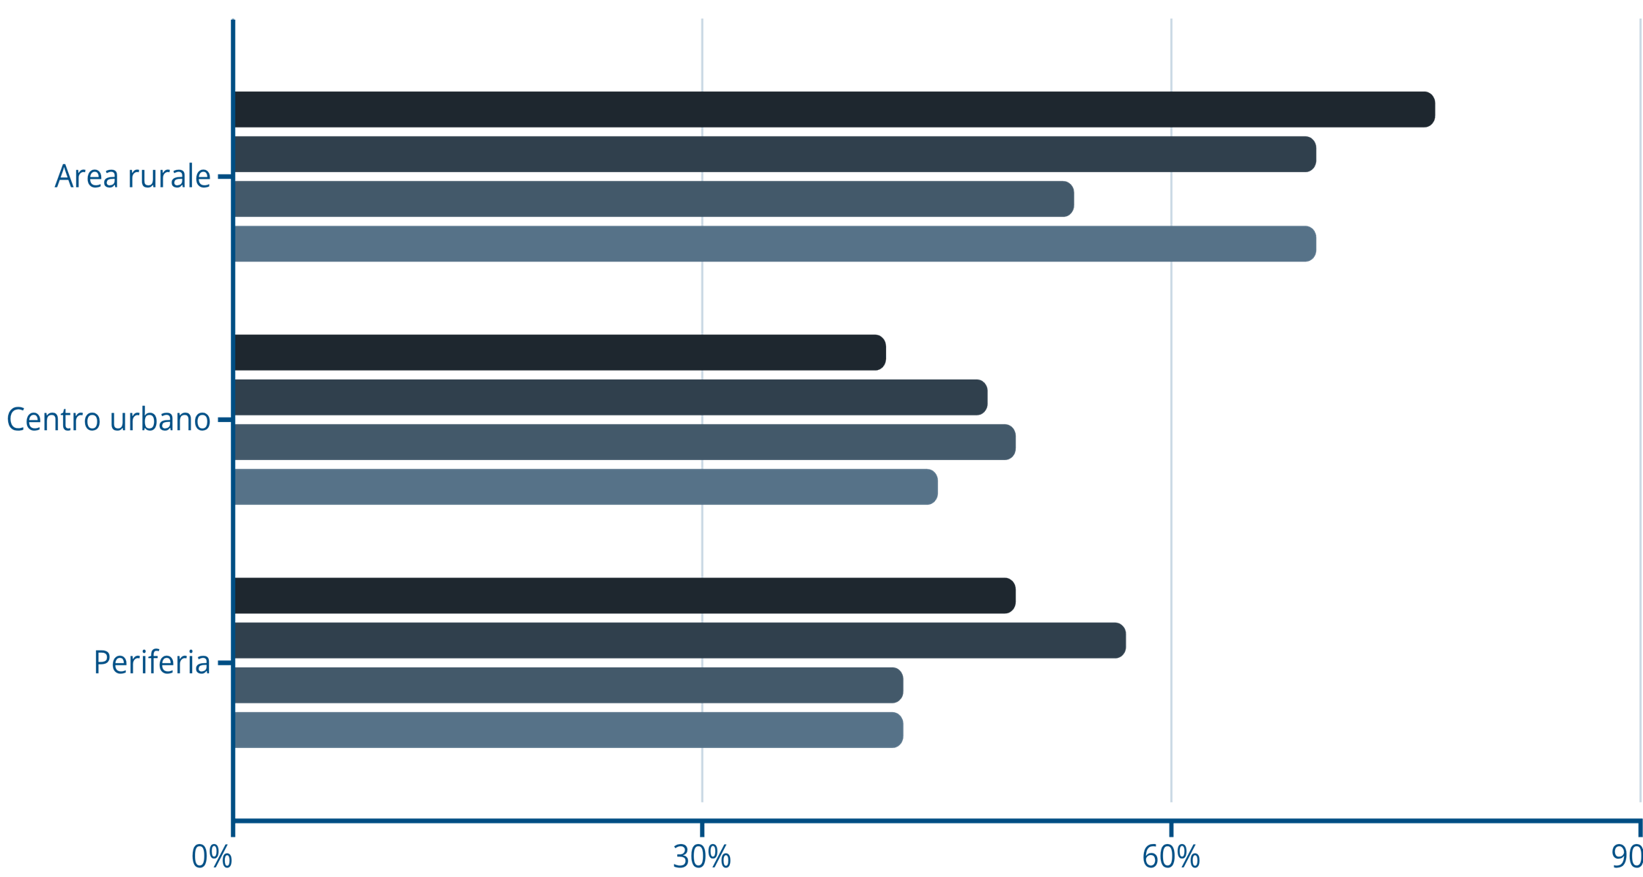
Differenze per contesto abitativo
Contesto rurale: massima soddisfazione
Gli utenti in area rurale mostrano i livelli più alti di soddisfazione su quasi tutti gli indicatori, in particolare per colonnine pubbliche (76.9%) e ricarica domestica (69.2%).
Centro urbano: sfide strutturali
Il centro urbano presenta le maggiori criticità, con solo il 41.7% soddisfatto delle colonnine pubbliche e il 48.3% della ricarica domestica.
Trovo colonnine disponibili (%)
In viaggio la pianificazione è semplice (%)
La ricarica domestica è soddisfacente (%)
La rete in autostrada è adeguata (%)

Slide 28




Come viene vissuta la guida: comfort elevato e guida coinvolgente
L’esperienza alla guida è uno dei punti di forza del BEV: comfort, silenziosità e fluidità generano livelli di soddisfazione molto alti, mentre anche l’identità personale risulta allineata al veicolo per la maggior parte degli utenti, rafforzando il senso di scelta “giusta”.
79%
67%
79%
69%
Guida Coinvolgente
Identità Personale
Comfort Superiore
Personalizzazione
Quasi 8 utenti su 10 dichiarano che la guida elettrica è soddisfacente e coinvolgente. È l'elemento emozionale più potente.
2 utenti su 3 percepiscono il BEV come in linea con la propria immagine e valori personali.
Il silenzio e la fluidità rappresentano un miglioramento reale e tangibile rispetto ai veicoli termici.
Le funzioni personalizzabili aumentano significativamente il piacere d'uso quotidiano.

Slide 29
Come cresce la fiducia: l’elettrico diventa parte della routine
Gli utenti BEV mostrano un’elevata fiducia nella tecnologia e si adattano rapidamente alle nuove abitudini di ricarica; il contesto sociale rafforza ulteriormente la scelta, sostenendo la percezione dell’elettrico come soluzione ormai matura e affidabile.
1
2
Fiducia nella tecnologica
L’adattamento alla ricarica avviene senza difficoltà
Più di 3 utenti su 4 (78.2%) dichiarano un’elevata fiducia nella tecnologia del BEV e si sentono a proprio agio nell’uso quotidiano.
Il 62.4% ha integrato facilmente il cambiamento di abitudini legato alla ricarica, mentre solo il 9.9% mostra resistenze importanti.
3
4
Tecnologia matura
Il contesto sociale rafforza la scelta
Il 74.2% considera l’auto elettrica una scelta affidabile e ormai consolidata, mentre solo il 10.9% resta scettico.
Oltre la metà degli utenti (51.5%) sente che conoscere altre persone con un BEV conferma e sostiene la propria decisione.

Slide 30
La sostenibilità come leva identitaria dell’esperienza BEV
Gli utenti elettrici mostrano una forte convinzione nel valore ambientale del BEV: percepiscono benefici concreti, nutrono fiducia nella filiera e, soprattutto, considerano la scelta elettrica pienamente coerente con i propri valori personali.
Produzione e riciclo batterie
Benefici ambientali percepiti nell’uso quotidiano
La maggioranza degli utenti (61.4%) è convinta della sostenibilità complessiva dell’auto elettrica, ma quasi uno su quattro (23.7%) esprime ancora dubbi legati a produzione e riciclo delle batterie.
Quasi due terzi degli utenti (65.3%) dichiarano di percepire benefici ambientali concreti nella guida quotidiana, confermando che l’elettrico genera vantaggi tangibili nella pratica, non solo in teoria.
Coerenza con i propri valori personali
Fiducia nella filiera
È l’aspetto più forte: più del 72% degli utenti considera l’auto elettrica coerente con i propri valori di sostenibilità, con resistenze minime (10.9%) da parte del campione.
La fiducia nella filiera è buona ma non piena: oltre metà degli utenti (55.4%) si sente rassicurata su materiali e riciclo, ma quasi uno su quattro (22.8%) mantiene un atteggiamento prudente.

Slide 31
Informazioni e supporto: un ecosistema che accompagna il proprietario BEV
Gli utenti elettrici mostrano un elevato livello di soddisfazione per la qualità delle informazioni e degli strumenti digitali ricevuti: il supporto del brand e le tecnologie di gestione sono percepiti come elementi chiave dell’esperienza quotidiana.
1
Chiarezza e utilità delle informazioni ricevute
2
Competenza e supporto del dealer/brand
Le valutazioni sono fortemente positive: il 60.4% esprime un giudizio alto, mentre solo il 14.8% riporta un’esperienza negativa. Le informazioni pre e post-acquisto risultano generalmente chiare e rilevanti.
Più della metà degli utenti (63.3%) ritiene adeguato il supporto ricevuto dal concessionario o dal brand. Le risposte negative restano contenute (17.9%) ma leggermente superiori rispetto alla dimensione informativa.
3
Utilità di app e strumenti digitali
4
Beneficio degli aggiornamenti software
È uno dei punti più forti: il 68.4% valuta positivamente gli strumenti digitali di monitoraggio, localizzazione colonnine e gestione consumi. Questi strumenti sono percepiti come un abilitatore dell’esperienza BEV.
Il 58.4% considera gli aggiornamenti OTA un miglioramento concreto dell’esperienza nel tempo, mentre solo il 17.8% mostra dubbi. La dimensione software contribuisce alla percezione di evoluzione continua del veicolo.

Slide 32

Soddisfazione complessiva: i proprietari BEV mostrano un elevato livello di apprezzamento
74%
Giudizio ampiamente positivo
Solo il 7.9% esprime insoddisfazione
70%
La consiglierebbe ad amici e colleghi
Condivisione positiva come segnale di fiducia e soddisfazione
La soddisfazione dei proprietari BEV non è solo alta, ma anche “contagiosa”: chi vive l’esperienza elettrica quotidianamente tende non solo ad apprezzarla, ma anche a trasformarsi spontaneamente in promotore della tecnologia.

Slide 33
Percezioni e consapevolezza dell’auto elettrica in Italia Un’indagine AI-assisted sulle barriere, le motivazioni e i vissuti degli automobilisti

